Slide 1

インスタバエアルゴリズム の評価と最適化
4B 27 中屋卓眞​
日付 : 2024年1月16日​
作業環境 https://github.com/ntaku256/AI​
https://github.com/Earth-worm/instagram-flies-algorithm​

Slide 2
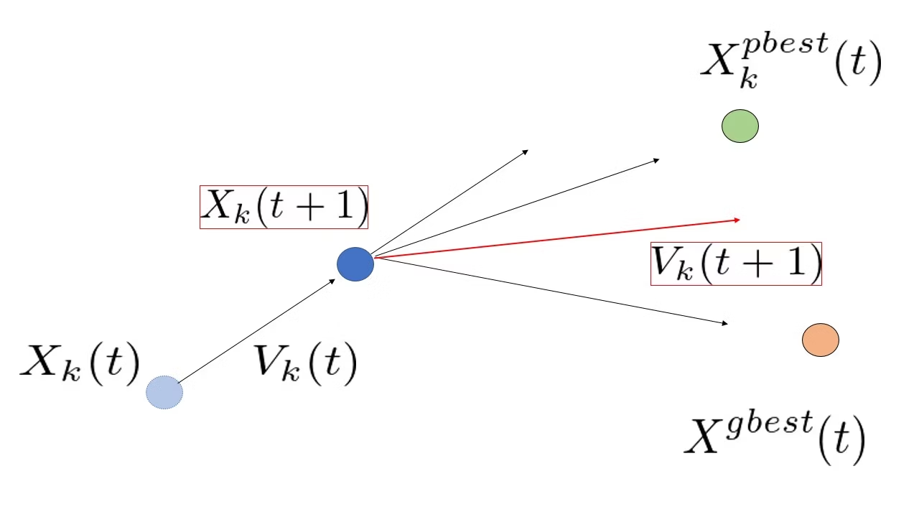
前回の訂正
評価マップ
PSOではオセロの評価マップをベクトルとして,座標(評価値)を更新していく。
ベクトル:移動速度
(変数名:speeds)
点
(変数名:vector)
点:評価マップ

Slide 3
進捗
インスタバエアルゴリズムについての学習、プログラム解析(完了)
- k-means法(クラスタリング)
- パレート分布
3手先まで読めるオセロAI(αβ法)
原理の理解
ChatGPTでサンプルコードを生成
プログラムの結合
PSOの特徴と実用例(途中)

Slide 4
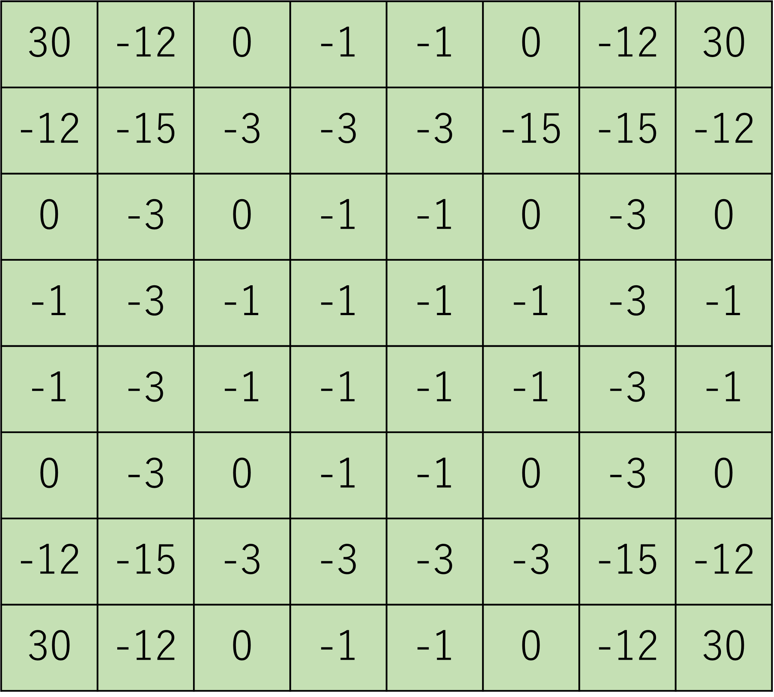
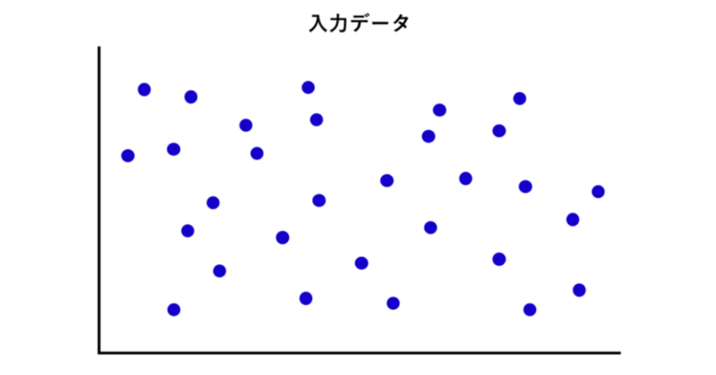
インスタバエアルゴリズム
PSOと同じように評価マップを点として、座標(評価値)を更新するアルゴリズムで、更新の仕方がPSOとは異なる。
評価マップ
点

Slide 5
インスタバエアルゴリズム
開始
評価マップをランダム生成
評価マップを1つ選択、
その他とそれぞれ対戦
評価値の更新方法
3つの方法の中から確率で1つを選び、
評価値を更新する。
クラスタリング
評価マップの評価値を更新
Pioneer
指定回数ループ
評価マップを1つ選択、
その他とそれぞれ対戦
Faddist
一番強い評価マップを返す
Master
終了

Slide 6
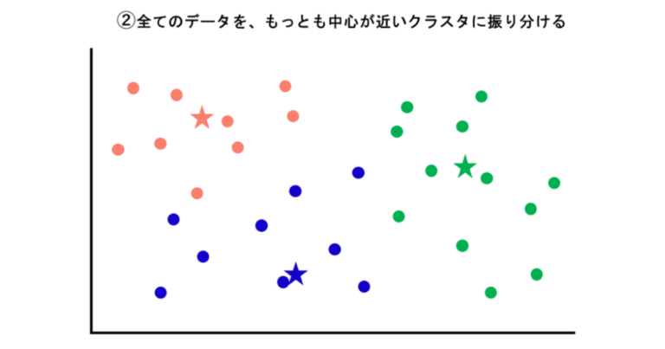
インスタバエアルゴリズム
クラスタリング
評価マップの座標をもとにクラスタリング(グループ分け)をする。
その際に各クラスタ(グループ)の重心点(平均値)も求める。
クラスタリング
重心点

Slide 7
インスタバエアルゴリズム
クラスタリング
特定のルールに基づいて、いくつかのグループに分類
教師なしの機械学習(正解がない状態で、データの特徴を探す)
k-means法
非階層的クラスタリング…母集団の中で近いデータをまとめる

Slide 8
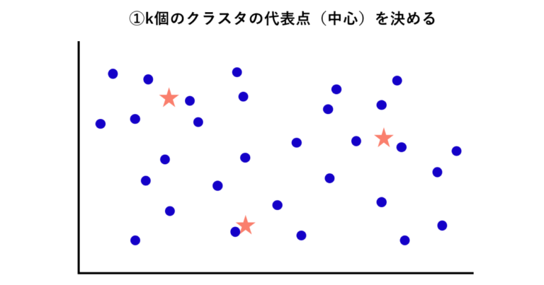
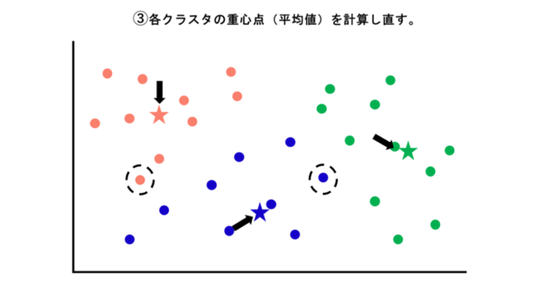
インスタバエアルゴリズム(k-means法)
・グループの数はあらかじめ
設定する
・代表点はランダムに決める
・重心を計算すると、
中心点が変わる
・中心点が変わると点の分類
も変化する
・グループ分けによる変化
がなくなるまで繰り返す

Slide 9
インスタバエアルゴリズム(k-means法)
k-means法の問題点
初回にランダムに生成されたセントロイド(重心)の場所によって、
極度に偏ったクラスタリングができる
なかなか収束しない事態に陥ってしまう
k-means++法
従来のk-meansの初回セントロイド選定方法に改良を加えた手法
まず初めにデータ点をランダムに選び1つ目のクラスタ中心とする
全てのデータ点とその最近傍のクラスタ中心の距離を求める
その距離の二乗に比例した確率でクラスタ中心として選ばれていないデータ点を
クラスタ中心としてランダムに選んでいく
Notes:
PSOが使われている使用例、

Slide 10
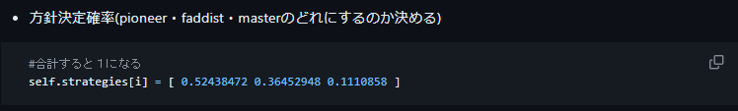
インスタバエアルゴリズム
評価値の更新方法
それぞれの評価マップには
方針決定確率がランダムに
設定されている
Pioneer
…開拓者の意味を持つ。未開拓の領域を探索する。現在ある点とは、
大きく特徴が異なるものができやすい。
Faddist
…流行を追う人という意味を持つ。何らかの手段で参考にするクラスタ
を決め(オセロではランダム)、更新を行う。
Master
…自身のジャンルを極めるという意味を持つ。自身が属するクラスタ
を基に更新を行う。

Slide 11
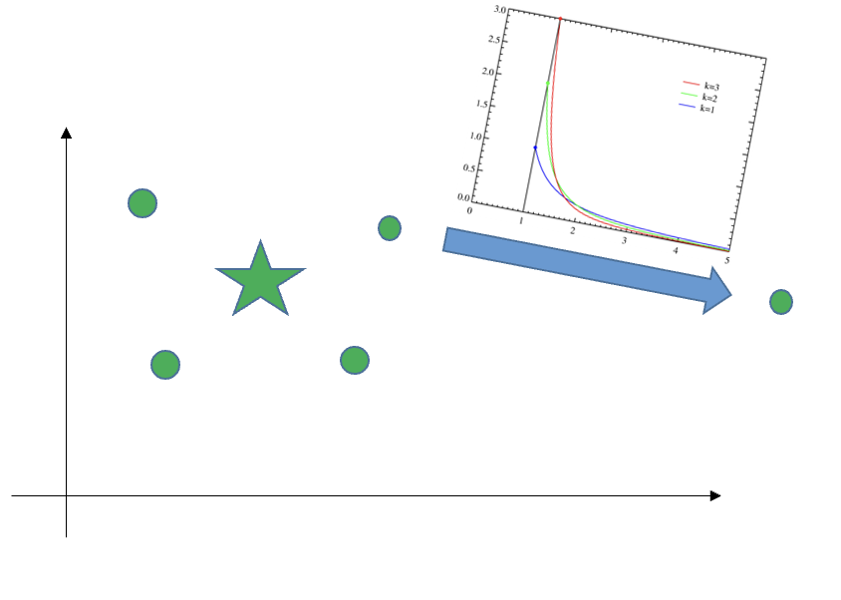
インスタバエアルゴリズム
Pioneer
Pioneer
各クラスタの平均距離をパレート分布を使用して
ベクトルを求め更新する位置を決める
各クラスタの平均距離：現在のクラスタ同士の関係を
考慮しながら、新しい特徴を持つクラスタを発見しようとする
(実際にクラスタ数は増えない)
パレート分布：ベクトルの大きさを決めるときに、
この分布を使用する。各クラスタの平均距離から離れる
程、選ばれる確率が下がる。
パレート分布
Notes:
PSOが使われている使用例、

Slide 12
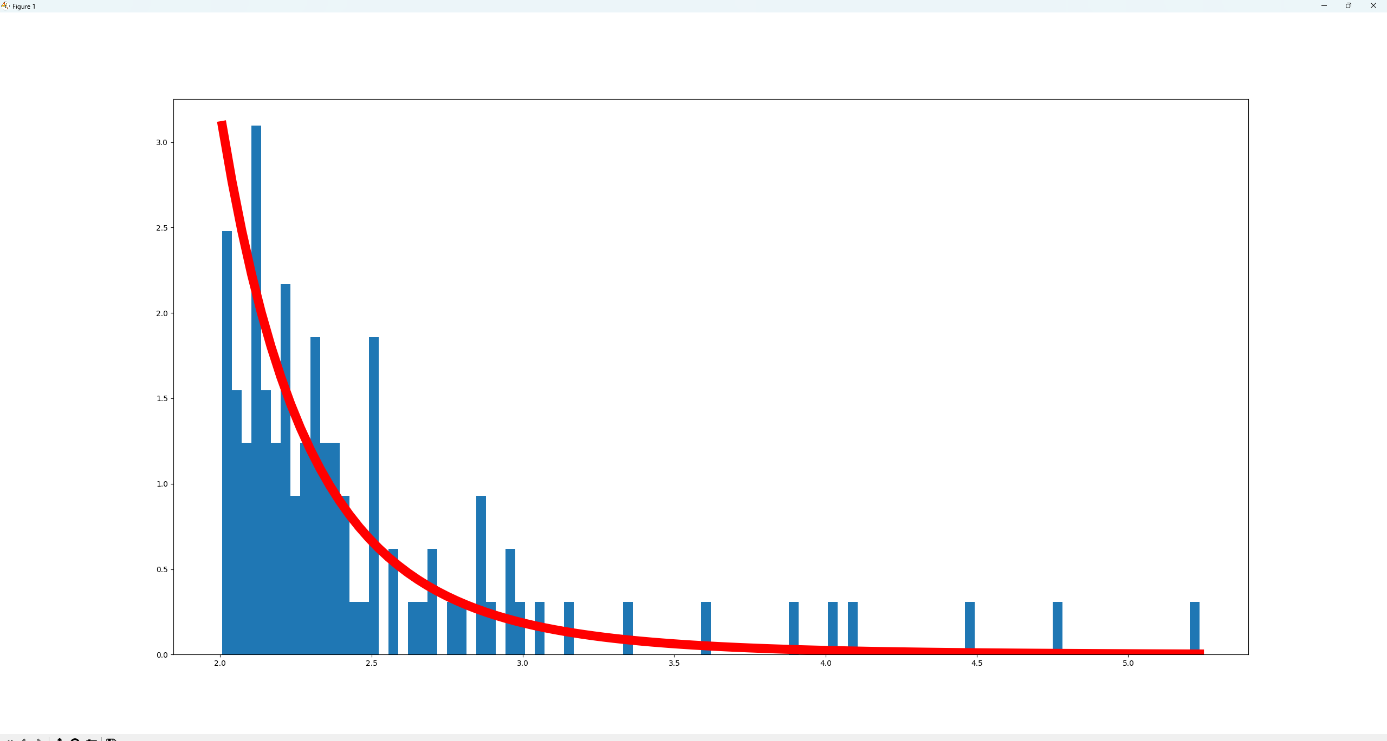


インスタバエアルゴリズム
Pioneer
パレート分布
ベキ分布の一つで、極端な値をとるサンプルの数が正規分布より多く、
大きな値の方向に向かって曲線は長くなだらかに裾野を伸ばしていく。
経済以外にも自然現象や社会現象等の様々な事例に当てはめられることが分かっており，人口集積のモデル化，ネットワーク間でやり取りされるデータ容量の分布，生物属あたりの生物種のバリエーションのモデル化等，経済学のみならず社会学から生物学まで広範な研究領域に渡って広く用いられている確率分布である。
$$\text{Par}\text{(}α\text{,}β\text{) , (}α\text{>0,}β>0\text{)}$$
$$f\left(x\right)=\frac{βα^{β}}{x^{β+1}}$$
Notes:
PSOが使われている使用例、

Slide 13
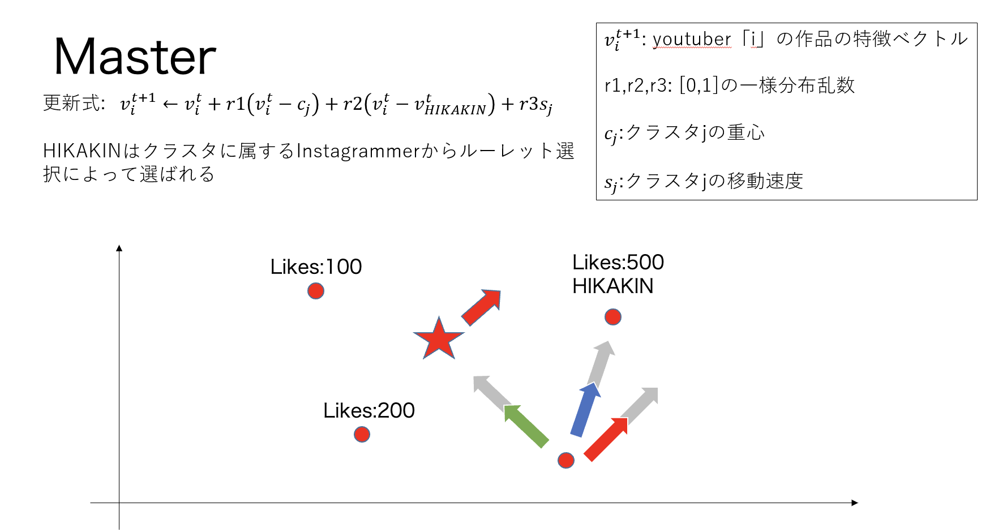


インスタバエアルゴリズム
Master
Master
自身のクラスタの重心と
クラスタの移動速度、
ターゲットの点を基にベクトル
を求め更新する位置を決める。
クラスタの移動速度：
現在の重心の座標 - 前回の重心の座標
$$s_{j}$$
$$c_{j}$$
Notes:
PSOが使われている使用例、

Slide 14
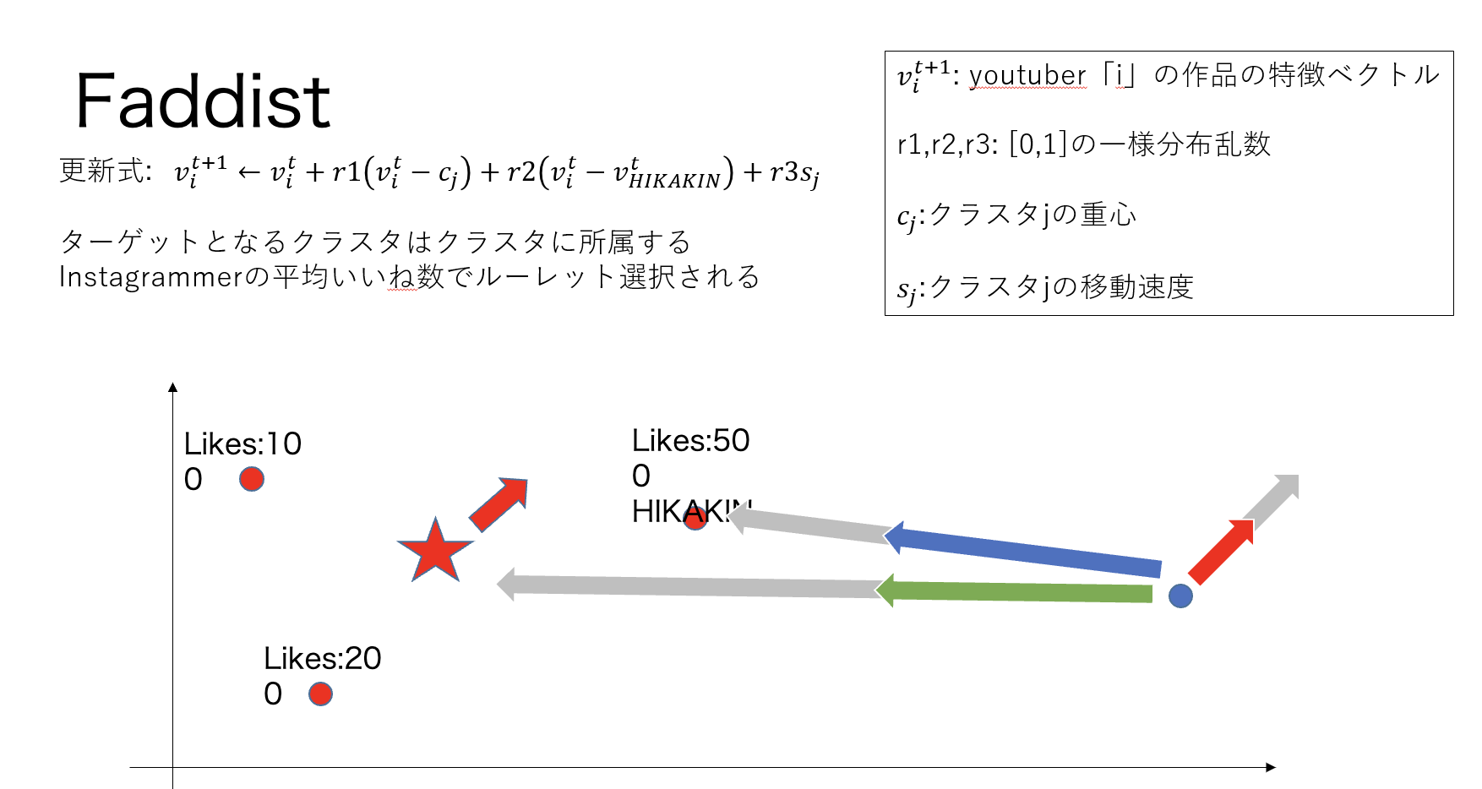

インスタバエアルゴリズム
Faddist
Faddist
何らかの手段で、
参考にするクラスタを決定し、
その後はMasterと同じ。
オセロではランダムに
クラスタを決めている。
Notes:
PSOが使われている使用例、

Slide 15
PSO
PSOの特徴
基本的な算術演算を使用する簡単なアルゴリズム
不連続(離散的問題)・非線形な目的関数をもつ最適化問題に適用可能
収束性が高い
非線形問題は高速に解ける
目的関数の情報が明示的に与えられていないブラックボックス最適化問題の最も効果的な解法の1つ

Slide 16
PSO
PSOの課題
ローカルミニマムからの脱出
複数階探索
多重目的最適化(MOP)
適切な粒子群構造
確定的PSO
ディジタルPSOの構築
https://www.jstage.jst.go.jp/article/essfr/5/2/5_2_155/_pdf
ローカルミニマム(局所最小点)・・・
評価関数が複数の谷を持つとき，最適解を持たない谷に落ち込んだまま抜け出せないと，誤った最適解を求めてしまう。

Slide 17
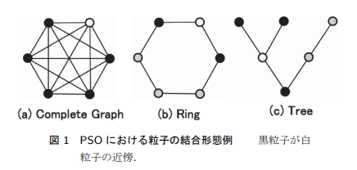


PSO
ローカルミニマムからの脱出
単一解を探索しているとき、ある粒子がローカルミニマム
(局所最小点)にトラップされると、他の粒子もそれに引きずられて
動けなくなる場合がある。
粒子の速度が落ち停滞したら、
再配置を行うことで解決
目的関数によっては、粒子群の
トポロジーが脱出特性に大きく影響
再配置しても、脱出が難しい場合がある
トポロジー…変形前後で変わらない性質

Slide 18
PSO
複数階探索
目的関数が複数の最適値を持つ場合
ローカルミニマムのトラップとは逆で、問題を解くには全ての解で
トラップされる必要がある。
一般には、1つの解が見つかると、その解を含む局所領域を
再進入不可として探索を繰り返すことで解決
探索空間から各解を1つ含む部分領域を構成し、その部分領域で
単一解探索を行う方法も検討されている

Slide 19
PSO
多重目的最適化(MOP)
複数の目的関数を同時に最適化
基礎応用画面から重要になる
目的関数を結合して単一の目的関数に置き換える方法が基本的
結合方法によって探索性能が大きく変化し、好ましい結合方法を
見出すことが課題となっている
一部の目的関数値が十分小さくなると、他が関数値が不十分でも
最適とみなされる場合がある(解決手段あり)

Slide 20
PSO
適切な粒子構造
粒子群のトポロジー(変形前後で変わらない性質)は探索性能に影響する
トポロジー、粒子数、粒子次元など、粒子の構造が重要になる
複数解探索への応用には課題が多い。

Slide 21
PSOの実用例
画像処理
遺伝子データ処理
センサーネットワーク
ゲーム戦略
ディジタル信号処置
ニューラルネットワーク合成
組み合わせ最適化問題
電力システム
パワーエレクトロニクス
非線形システムの分岐パラメータ
スケジュールリング
省エネルギーのための資源運用
ナビゲーションの経路探索
アンテナ設計
巡回セールスマン問題(TSP)

Slide 22
課題・予定
PSOの課題と実用例について、詳しく調べる
(原因、解決の度合、改良案、未解決)
実用例の1つをインスタバエアルゴリズムでも実装し、
PSOと比較

